Slide 1



Data Analitikada Vizuallaşdırmanın Rolu

Slide 2
Seminarın Planı
GÜNDƏM
01
02
03
Vizuallaşdırmanın Psixologiyası
Doğru Qrafik Növləri
Analizdən Vizuallaşdırmaya Proses
Məlumatlarınıza uyğun ən effektiv qrafikləri seçmək.
İnsan beyninin vizual məlumatı necə emal etdiyini öyrənək.
Xam datadan anlaşılan vizuala keçid addımları.
04
05
Data Storytelling Sənəti
Real Case Study
Rəqəmləri cəlbedici hekayələrə çevirmək bacarığı.
Öyrəndiklərimizi real biznes ssenarisi üzərində tətbiq etmək.

Slide 3

Niyə Vizuallaşdırma? (Beynimizin Məntiqi)
İnsan beyni vizual məlumatı mətndən 60,000 dəfə daha sürətli emal edir.
Rəqəmlər yaddaşda çətin qalır, trendlər isə unudulmur – vizual yaddaş daha güclüdür.
Vizuallaşdırma – mürəkkəbliyi sadəliyə çevirmək, çətin məlumatı hər kəs üçün əlçatan etməkdir.

Slide 4
Hansı Vizual Hansı Vəziyyətdə?
(Müqayisəli Cədvəl)
Məqsəd | Ən yaxşı vizual | Niyə?
Müqayisə (Comparison) | Bar Chart | Kateqoriyalar arası fərqi aydın göstərir.
Zaman Trendi (Trend) | Line Chart | Zaman oxu üzrə axışı təmin edir.
Əlaqə (Relationship) | Scatter Plot | İki faktorun bir-birinə təsirini (asılılığını) göstərir.
Pay bölgüsü (Composition) | Pie/Donut/Stacked Bar | Bütövün içindəki hissələri görmək üçün.
Paylanma (Distribution) | Histogram | Məlumatın hansı aralıqlarda yığıldığını göstərir.

Slide 5
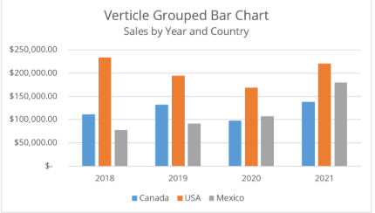
Sütun Diaqramı (Bar Chart)
Harada istifadə olunur: Müxtəlif kateqoriyalar arasında kəmiyyət müqayisəsi aparmaq üçün (Məsələn: regionlar üzrə satış həcmi).
Üstünlüyü: İnsan gözü uzunluq fərqlərini çox tez qavrayır. Ən çox istifadə olunan və ən anlaşılan vizualdır.
Müqayisə: Əgər kateqoriya sayı çoxdursa (10-dan çox), üfüqi (horizontal) sütunlardan istifadə etmək daha yaxşıdır ki, yazılar oxunsun.

Slide 6
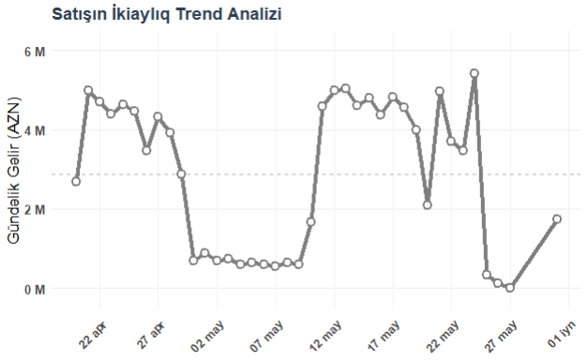
2. Xətt Diaqramı (Line Chart)
Harada istifadə olunur: Zamanla dəyişən trendləri (aylıq gəlir, illik artım) göstərmək üçün.
Üstünlüyü: Məlumatın artma və ya azalma sürətini (dinamikasını) aydın göstərir.
Müqayisə: Sütun diaqramı ilə müqayisədə, xətt diaqramı "fərqləri" deyil, "gedişatı" (trend) vurğulayır.

Slide 7
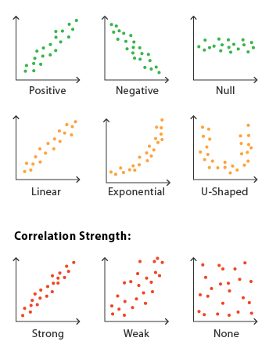
3. Səpilmə Diaqramı (Scatter Plot)
Harada istifadə olunur: İki fərqli dəyişən arasındakı əlaqəni (korrelyasiyanı) tapmaq üçün (Məsələn: Reklam büdcəsi artdıqca satışlar necə dəyişir?).
Üstünlüyü: "Outlier" dediyimiz kənarlaşmaları (anomaliyaları) görmək üçün mükəmməldir.
Müqayisə: Xətt diaqramından fərqli olaraq, burada məlumat nöqtələri birləşdirilmir, çünki hər bir nöqtə müstəqil bir müşahidəni təmsil edir.

Slide 8
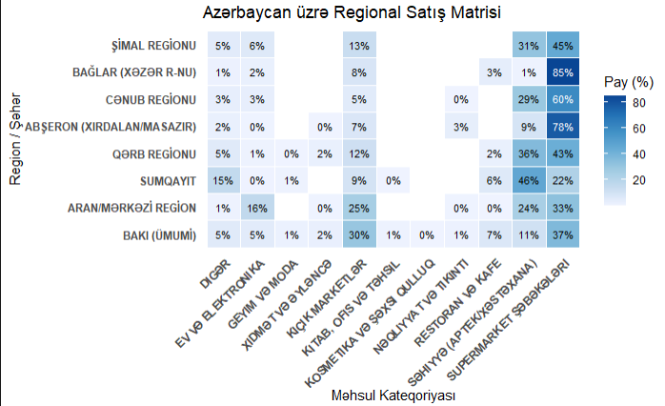
4. İstilik Xəritəsi (Heatmap)
Harada istifadə olunur: Məlumatın sıxlığını və ya konsentrasiyasını göstərmək üçün (Məsələn: Veb saytda istifadəçilərin ən çox kliklədiyi yerlər və ya korrelyasiya matrisləri).
Üstünlüyü: Rəng intensivliyi vasitəsilə mürəkkəb rəqəm cədvəllərini bir baxışda anlamağa imkan verir.
Müqayisə: Cədvəllə (Table) müqayisədə istilik xəritəsi beynin rəngi qavrama qabiliyyətindən istifadə edərək "isti" (yüksək) və "soyuq" (aşağı) zonaları anında ayırd edir.

Slide 9
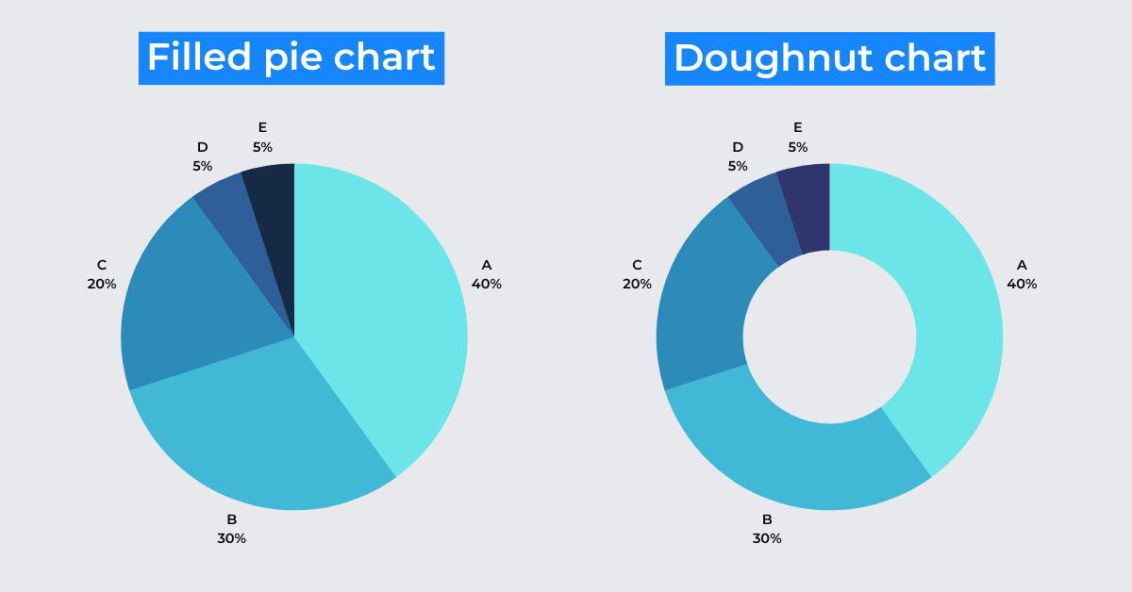
5. Pasta/Dairəvi Diaqram (Pie Chart)
Harada istifadə olunur: Bütövün hissələrə bölünməsini (kompozisiyanı) göstərmək üçün (Məsələn: Bazar payı).
Üstünlüyü: Sadədir və "biz nə qədər yer tuturuq?" sualına cavab verir.
Müqayisə: DİQQƏT! Data analitiklər çox vaxt Pie Chart əvəzinə Donut Chart və ya Stacked Bar Chart-a üstünlük verirlər, çünki Pie Chart-da bir-birinə yaxın ölçülü hissələri müqayisə etmək vizual olaraq çətindir.

Slide 10

Hansı Qrafikdən Qaçmalı? (Təhlükəli Vizual)
Pie Chart (Dairəvi qrafik): 5-dən çox kateqoriya olanda beyni yorur və müqayisəni çətinləşdirir. Dilimlərin kiçik fərqləri çətinliklə ayırd edilir.
3D qrafiklər: Məlumatı təhrif edir, perspektiv səhvlərinə səbəb olur və oxunmanı çətinləşdirir. Estetik görünüşə aldanıb, məlumatın dəqiqliyini qurban verməyin.
Həddindən çox rəng istifadəsi: Həddindən artıq rəng qarışıqlığı mesajı bulandırır və əsas məlumatdan diqqəti yayındırır. Hər rəngin bir mənası olmalıdır.

Slide 11

Vizuallaşdırmada Rənglərin Psixologiyası
Qırmızı: Təhlükə, azalma, xəbərdarlıq və ya diqqət çəkmək üçün istifadə olunur.
Yaşıl: İnkişaf, uğur, müsbət nəticələr və ya təhlükəsizlik hissini ifadə edir.
Neytral rənglər (Boz, ağ, qara): Fon məlumatları üçün istifadə olunur ki, əsas vizual elementlər daha çox nəzərə çarpsın.
Məna yüklənməmiş rəng qarışıqlığından qaçın: Hər rəngin bir məqsədi olmalı, vizual harmoniyanı pozan və mesajı zəiflədən rənglərdən uzaq durmaq lazımdır.

Slide 12

Data Storytelling: Rəqəmlərin Dili
Nədir Data Storytelling?
Əsas Məqsəd
Auditoriyanı sadəcə məlumatlandırmaqla kifayətlənməmək, onları hərəkətə keçirmək.
Analitika, vizuallaşdırma və narrativin (hekayə) güclü birləşməsi.
Niyə Bu Qədər Vahimdir?
İnsanlar faktları unudur, lakin hekayələri dərindən yadda saxlayır.

Slide 13




Hekayənin Strukturu: Kontekst, Konflikt, Həll Yolu
Effektiv data hekayəsi aydın və məntiqli bir quruluşa malik olmalıdır. Bu struktur auditoriyanı problemin kökünə aparır və mümkün həll yollarını təqdim edir.
Kontekst
Hazırda haradayıq? Mövcud vəziyyəti və cari satış trendlərimizi analiz edin.
Konflikt
Problem nədir? Niyə satışlar azalır və ya xərclər qəfil artır? Problemin əsas səbəblərini müəyyənləşdirin.
Həll Yolu
Data nə deyir? Problemi həll etmək üçün hansı addımlar atılmalıdır? Data əsaslı tövsiyələr irəli sürün.

Slide 14

Auditoriyanı Tanımaq: Mesajı Fərdiləşdirin
Məlumatların necə təqdim edilməsi auditoriyanın kim olmasından asılıdır. Hər kəs üçün eyni məlumatı istifadə etmək səhvdir.
Texniki Komanda
Rəhbərlik (C-Level)
Detallı qrafiklər və dərin analizlər
Statistik göstəricilər (P-value, RMSE)
Mürəkkəb modellər və metodologiyalar
Yalnız əsas nəticələr (ROI, gəlir, xərc azalması)
Sadə və sürətli vizuallar
Qərar vermək üçün lazım olan minimal məlumat
Unutmayın: Hər kəs üçün eyni dashboard-u istifadə etmək məlumatların effektivliyini azaldır.

Slide 15

"Daha Az, Daha Çoxdur": Sadəlik Vurgusu
Effektiv vizuallaşdırma məlumatı qəlizləşdirmək deyil, sadələşdirmək deməkdir. Lazımsız elementləri aradan qaldıraraq əsas mesajı ön plana çıxarın.
"Data-to-Ink Ratio"
Qrafiklərdəki lazımsız xətləri, çərçivələri və kölgələri silin. Məlumatı çatdırmayan hər bir element vizual səs-küy yaradır.
Diqqəti Yayındıran Elementlərdən Qaçın
Həddindən artıq rəng, şəkil və ya mürəkkəb animasyonlar auditoriyanın diqqətini əsas məlumatdan yayındıra bilər.
Ağ Sahələrdən (White Space) İstifadə Edin
Vizual boşluqlar əsas mesajın vurğulanmasına kömək edir və məlumatın daha asan qəbul edilməsini təmin edir.

Slide 16
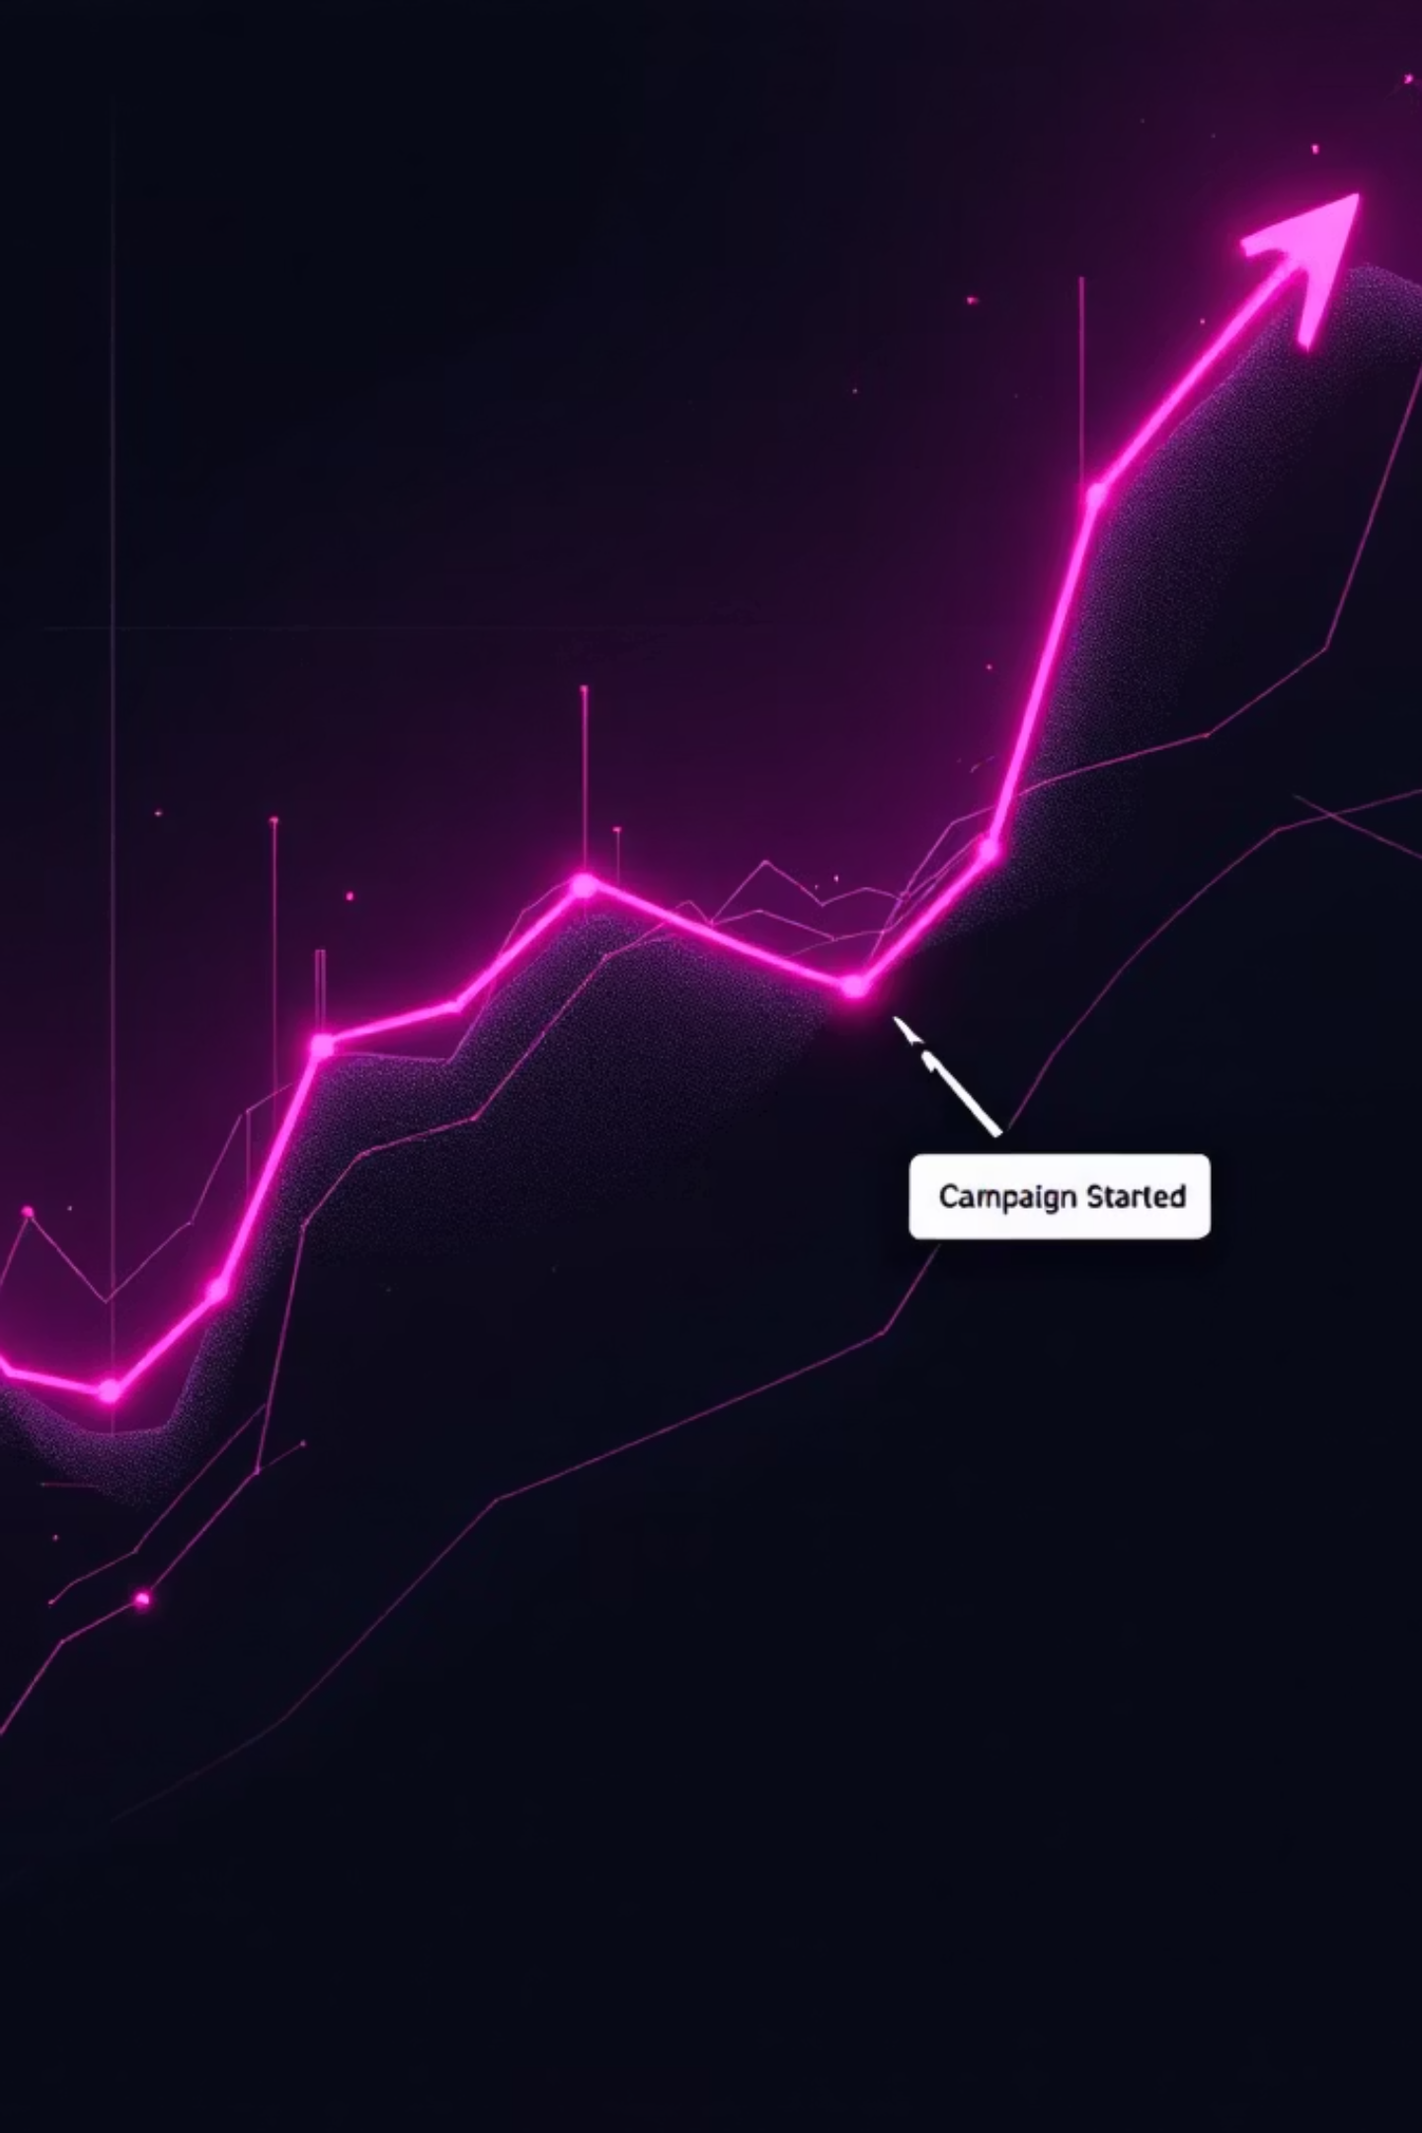
Vurğulama Texnikaları: Anotasiyalarla Məlumatlandırın
Datalar öz-özlüyündə hekayə danışmır, lakin anotasiyalar vasitəsilə siz onların dilini auditoriyanıza tərcümə edə bilərsiniz.
Qeydlər Əlavə Edin: Qrafikin üzərinə birbaşa əlavə edilən qeydlər müəyyən nöqtələrdə nə baş verdiyini izah edir.
Niyələri Cavablandırın: "Niyə bu nöqtədə artım oldu?" və ya "Niyə satışlar qəfil azaldı?" kimi suallara cavab verin.
Vacib Hissələri Fərqləndirin: Əsas data nöqtələrini rənglə, dairə ilə və ya ox işarələri ilə vurğulayın ki, auditoriyanın diqqəti birbaşa ora yönəlsin.
Trendləri İzhar Edin: Hətta kiçik trendləri və anomaliyaları da anotasiyalarla izah edərək məlumatın tam mənzərəsini yaradın.

Slide 17

Case Study: Satışların Düşmə Problemi
Data storytelling-in real dünya problemlərinin həllində necə tətbiq olunduğunu bu nümunə üzərində nəzərdən keçirək.
Problem Təyini
Son 3 ayda onlayn mağazada satışlar 20% azalıb. Bu azalma şirkət üçün ciddi narahatlıq yaradır.
İlkin Baxış
Cədvəllər və standart hesabatlar problemin səbəbini tam göstərmir. Satışların niyə azaldığı aydın deyil.
Vizuallaşdırma Addımı
Müştəri səyahəti (Funnel Analysis) vizuallaşdırılır. Bu, müştərilərin saytda hansı mərhələdə saytı tərk etdiyini göstərəcək.

Slide 18
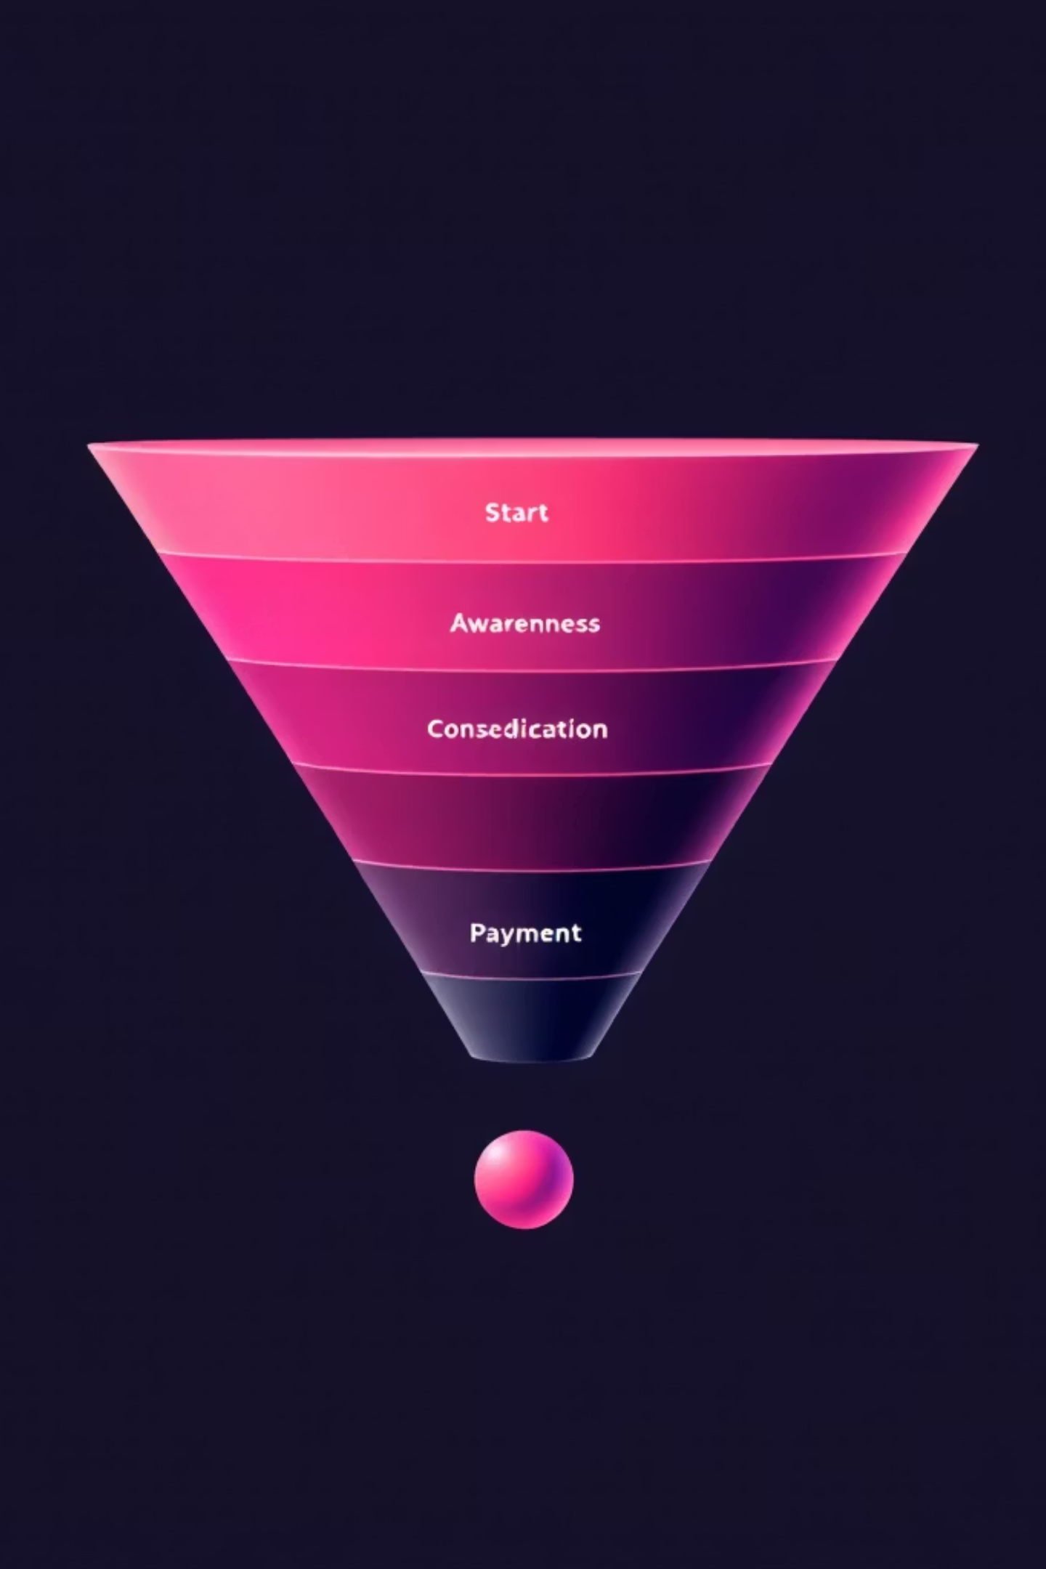
Case Study: Analiz və Tapıntı
Məlumatların vizual analizi gözlənilməz tapıntılar ortaya qoyaraq, problemin əsas səbəbini aşkar etdi.
Funnel Analizi: Vizuallaşdırma göstərir ki, müştərilərin böyük bir hissəsi "Ödəniş" səhifəsində saytı tərk edir. Bu, problemdəki əsas "tıxac" nöqtəsidir.
Scatter Plot Analizi: Daha dərin analiz (scatter plot istifadə edərək) mobil istifadəçilərin ödəniş səhifəsində daha çox problem yaşadığını üzə çıxardı.
Nəticə: Bütün sübutlar mobil ödəniş sistemində texniki xətanın olduğunu göstərir. Bu xəta satışların azalmasına səbəb olur.

Slide 19
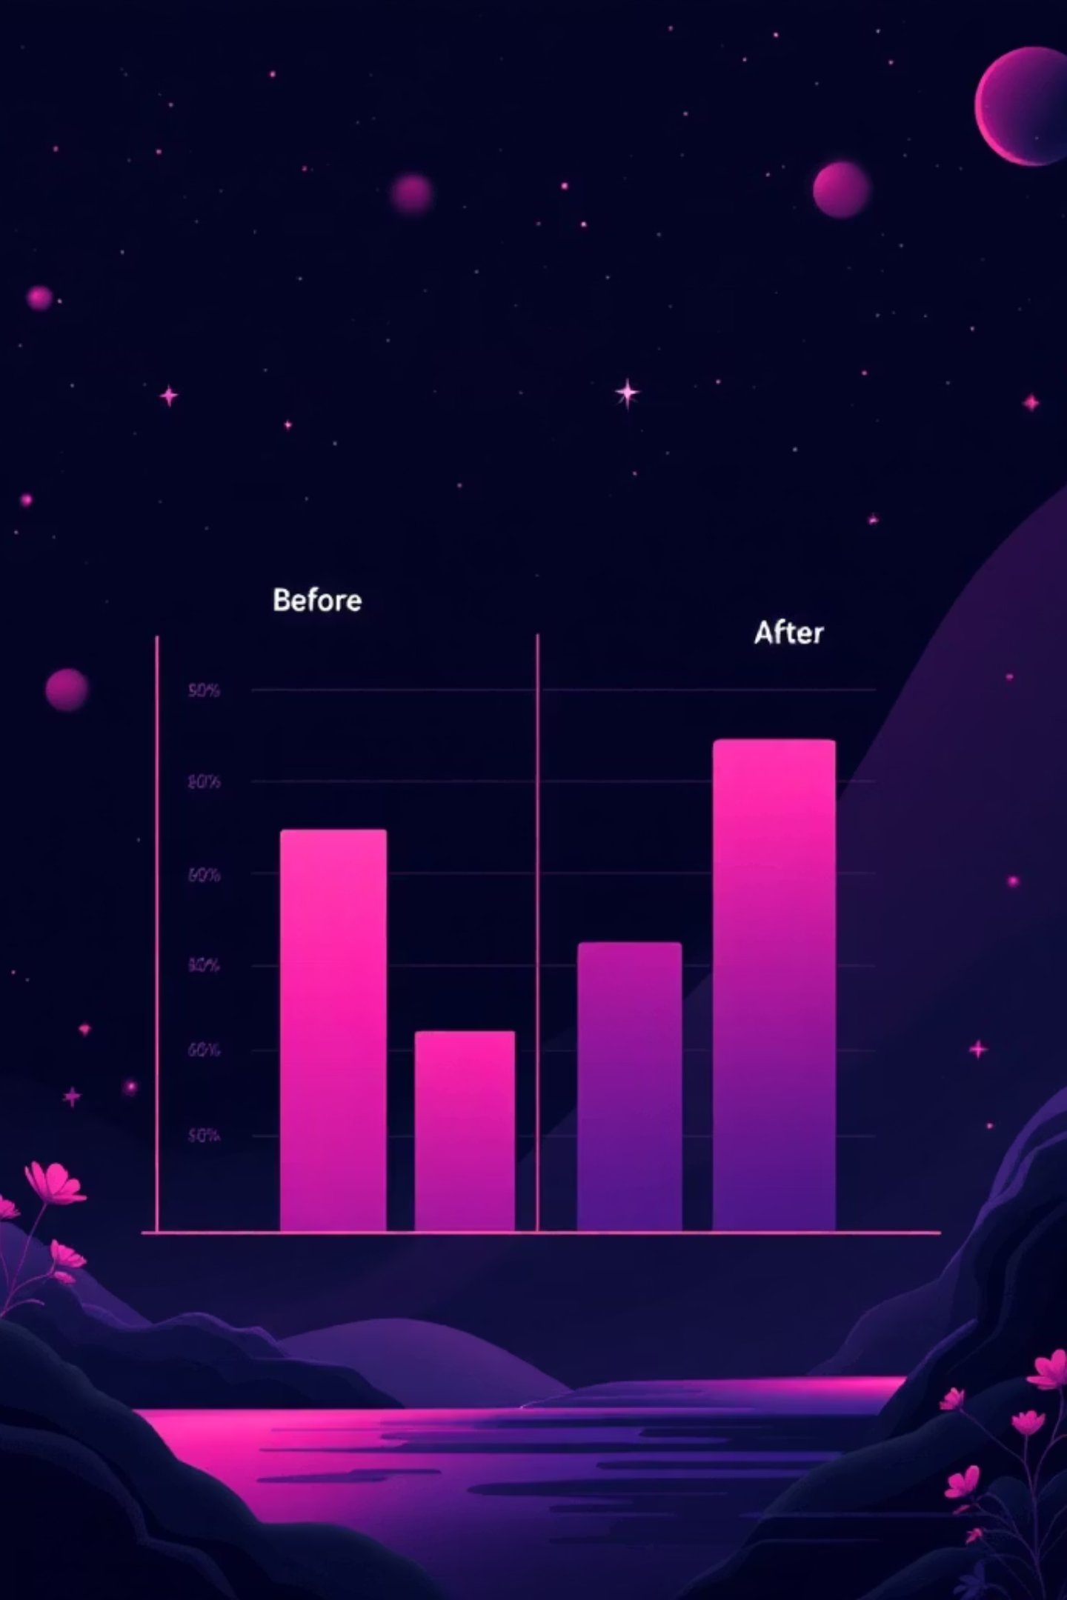
Case Study: Həll və Qərarvermə
Data əsaslı qərarvermə sayəsində problem həll edildi və müsbət nəticələr əldə edildi.
01
02
Qərar
Nəticə Vızualı
Mobil interfeys yeniləndi və ödəniş sistemindəki texniki xəta aradan qaldırıldı.
Düzəlişdən sonra satışlar sürətlə bərpa olundu və əvvəlki səviyyələrə qayıtdı. Bu, datanın gücünü aydın göstərir.
03
Datanın Gücü
Fərziyyə və ya təxminlərə əsaslanmaqdansa, konkret faktlar və vizuallar sayəsində düzgün qərar verildi.

Slide 20



Analitiklər üçün Əsas Alətlər
Data storytelling üçün doğru alətlərin seçimi vacibdir. Hər bir alət fərqli ehtiyaclar və mürəkkəblik səviyyələri üçün nəzərdə tutulmuşdur.
Power BI / Tableau
Python (Seaborn, Plotly)
Excel
Sürətli və sadə vizuallaşdırma, kiçik miqyaslı data analizi və ilkin araşdırmalar üçün əlverişli.
Biznes dashboard-lar, interaktiv hesabatlar və geniş korporativ istifadə üçün ideal.
Elmi analiz, kompleks data modelləşdirmə və xüsusi, interaktiv vizuallar üçün güclü seçim.

Slide 21

Yekun və Sual-Cavab
Unutmayın ki, vizuallaşdırma sadəcə şəkil deyil, əksinə, effektiv qərarvermə üçün strateji bir silahdır. Hər bir yaxşı analitik, həm də gözəl bir hekayəçidir.
Vizuallaşdırma: Data storytelling-in əsasını təşkil edir və mürəkkəb məlumatları anlaşılan edir.
Strateji Silah: Doğru vizuallar biznes problemlərini aşkar edir və həll yollarını göstərir.
Yaxşı Hekayəçi: Yalnız dataları təqdim etmək deyil, onları mənalı bir hekayəyə çevirmək bacarığı.
Dinlədiyiniz üçün təşəkkürlər! İndi isə suallarınızı gözləyirəm.

